Slide 1

«Ранняя профориентация дошкольников как условие успешного социального развития»
Подготовил
воспитатель МБДОУ
«Детский сад № 2 г. Челябинск»
Глинских Л.Н.

Slide 2
Удивительная страна Детство! Можно мечтать о своём будущем, например, кем быть. Свою мечту воплотить в играх: сегодня – врач, завтра – банкир и даже президент.… Профессиональное самоопределение взаимосвязано с развитием личности на всех возрастных этапах, поэтому дошкольный возраст рассматривается как подготовительный, в котором закладываются основы для профессионального самоопределения в будущем.
Что означает термин «Профориентация в ДОУ»?
Система мероприятий, направленных на выявление личностных особенностей, интересов и способностей у каждого человека, для оказания ему помощи в разумном выборе профессии, наиболее соответствующих его индивидуальным возможностям

Slide 3
Цель и задачи профориентационной работы с детьми дошкольного возраста
Цель: сформировать у ребенка эмоциональное отношение к миру профессий, предоставить ему возможность использовать свои силы в доступных видах деятельности.
Задачи:
-обогащать и конкретизировать представления детей о профессиональной деятельности людей, воспитывать интерес к промышленным предприятиям города;
-формировать у детей обобщенные представления о структуре трудового процесса, о роли современной техники в трудовой деятельности человека, понимание взаимосвязи между компонентами трудовой деятельности;
-закреплять умения детей выражать в игровой и продуктивной деятельности свои впечатления;
-стимулировать развитие познавательных, коммуникативных, творческих способностей детей; воспитывать бережное отношение к труду взрослых и его результатам;
-помочь детям осознать важность, необходимость и незаменимость каждой профессии.

Slide 4
Работа по ранней профориентации дошкольников строится с учётом следующих принципов:
Принцип личностно ориентированного взаимодействия (организация воспитательного процесса на основе глубокого уважения к личности ребенка, учета особенностей его индивидуального развития, на отношении к нему как сознательному, полноправному участнику воспитательного процесса).
Принцип доступности, достоверности и научности знаний.
Принцип открытости (ребенок имеет право участвовать или не участвовать в какой-либо деятельности, предоставлять или не предоставлять результаты своего труда, предоставлять в качестве результата то, что считает своим достижением он, а не воспитатель, принимает решение о продолжении, завершении работы).

Slide 5
Принцип активного включения детей в практическую деятельность (экскурсия, наблюдения, трудовые поручения, беседы, развлечения, викторины, игры)
Принцип рефлексивности. Является основной для осознания каждым ребенком себя как субъекта собственной деятельности, социальных отношений. В результате у ребенка формируется представление о себе, своих возможностях, своей успешности. Таким образом, формируется способность осознания действий, самооценка результата, саморегуляции поведения.
Принцип регионального компонента. Направлен на приведение образовательной и воспитательной практики в соответствие с социальным заказом и финансовыми возможностями региона.
Принцип диалогичности (возможность вхождения в беседу по поводу выполнения работы, полученного результата, перспектив продолжения работы, социальных ситуаций, способствующих или помешавших получить желаемый результат).

Slide 6
Система работы с дошкольниками по ранней профориентации проводится по 3 направлениям:
1. приближение детей к труду взрослых;
2. приближение труда взрослых к детям;
3. совместная деятельность детей и взрослых.

Slide 7
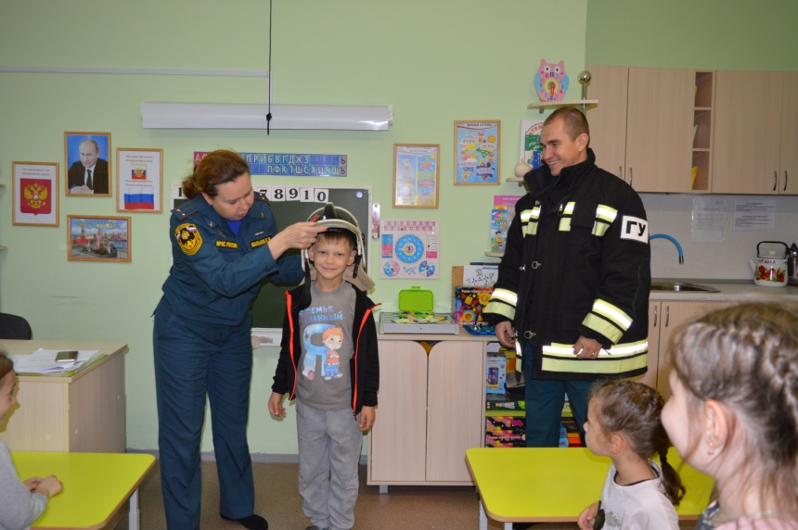
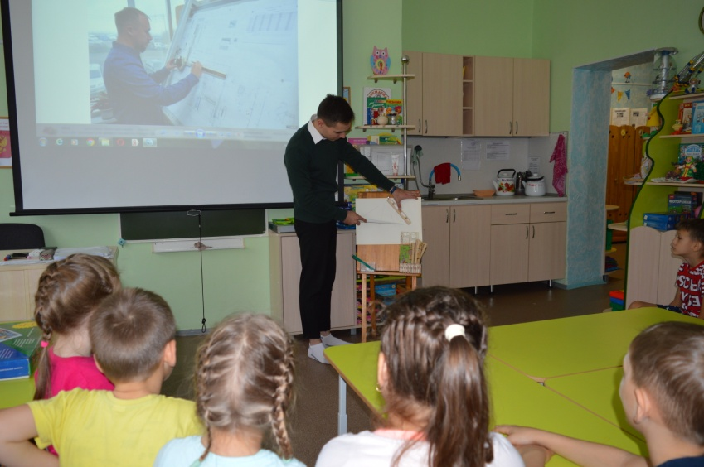
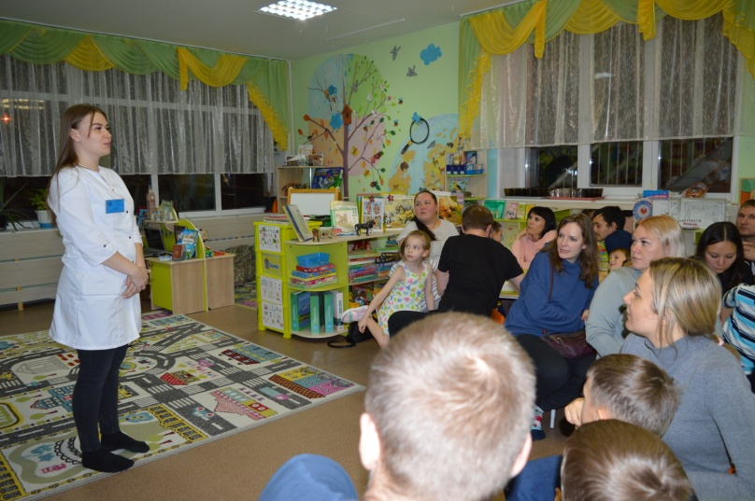
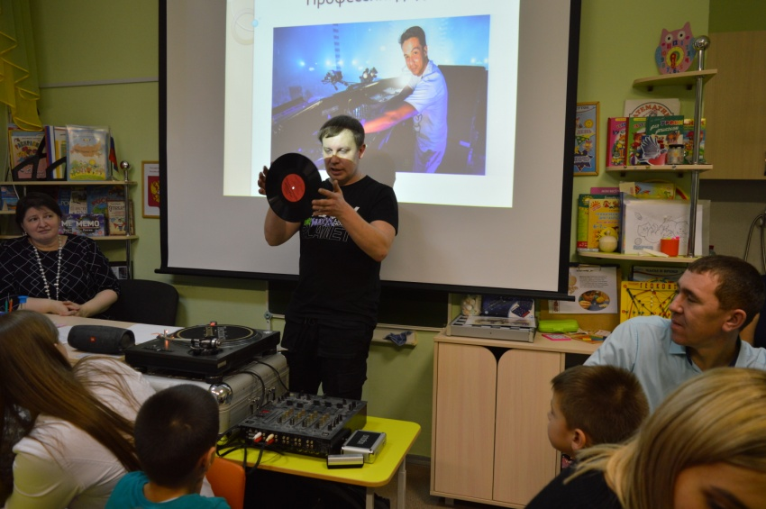
Приближение детей к труду взрослых.
Это, когда педагог знакомит детей с профессией как на занятии, так и вне: рассказывает о труде взрослых с показом иллюстраций: что за профессия, где работает (о месте работы), во что одет, что нужно для работы, какими чертами должен обладать и т.п. А также, можно организовать в детском саду встречу с интересными людьми какой-то профессии.

Slide 8
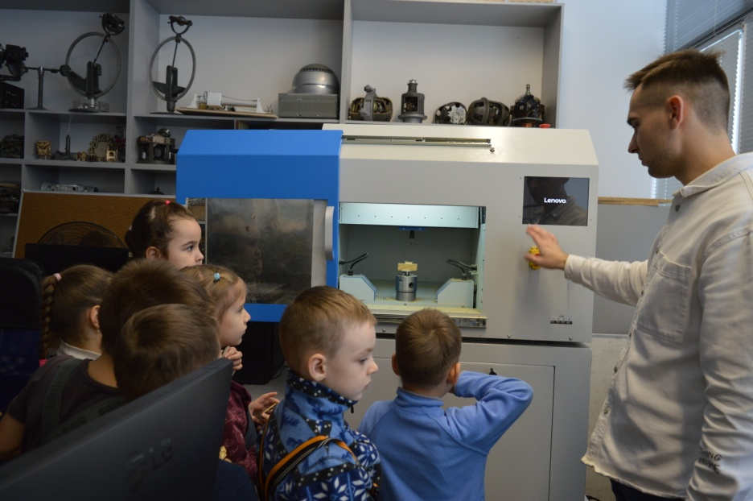
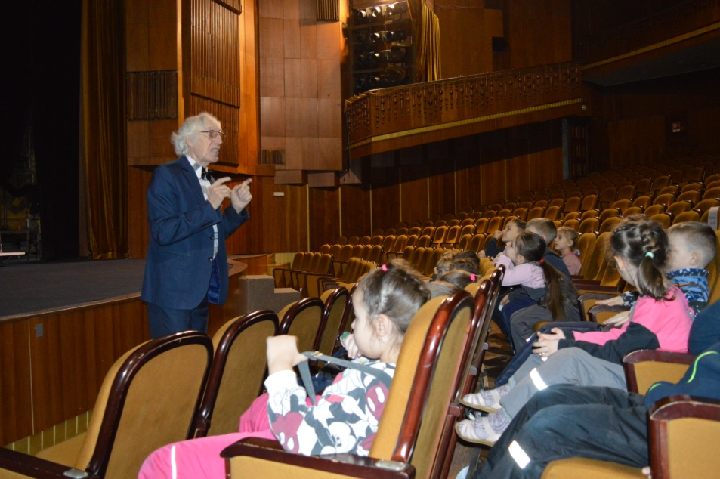
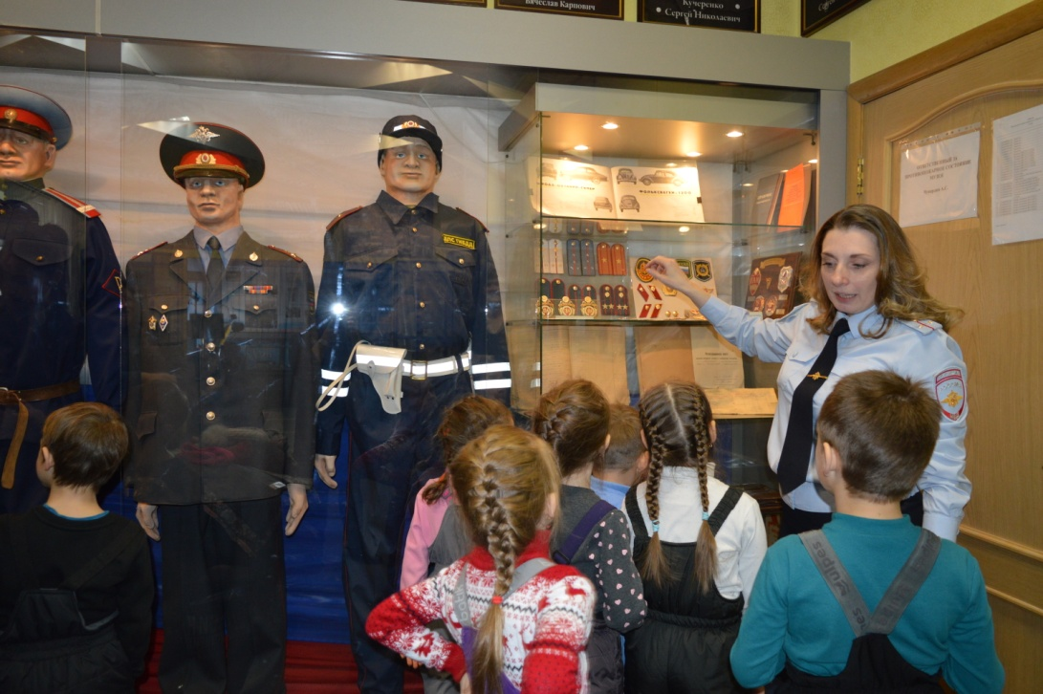
Приближение труда взрослых к детям.
Это организованные экскурсии, наблюдения, тематические встречи с людьми разных профессий- на работе ( предприятии, учреждении) . Данное направление считается наиболее действенным способом ознакомления детей с трудом взрослых , способствует накоплению ярких эмоциональных впечатлений.

Slide 9
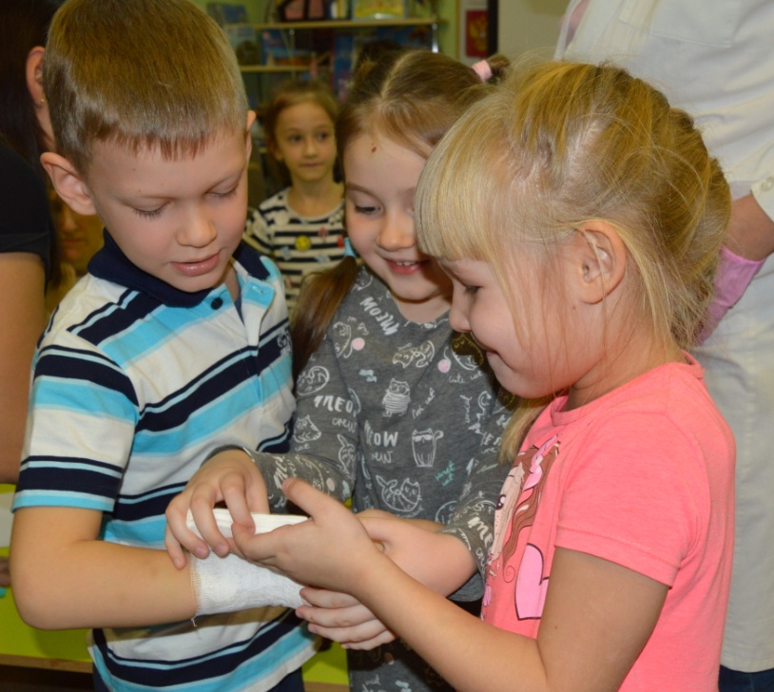
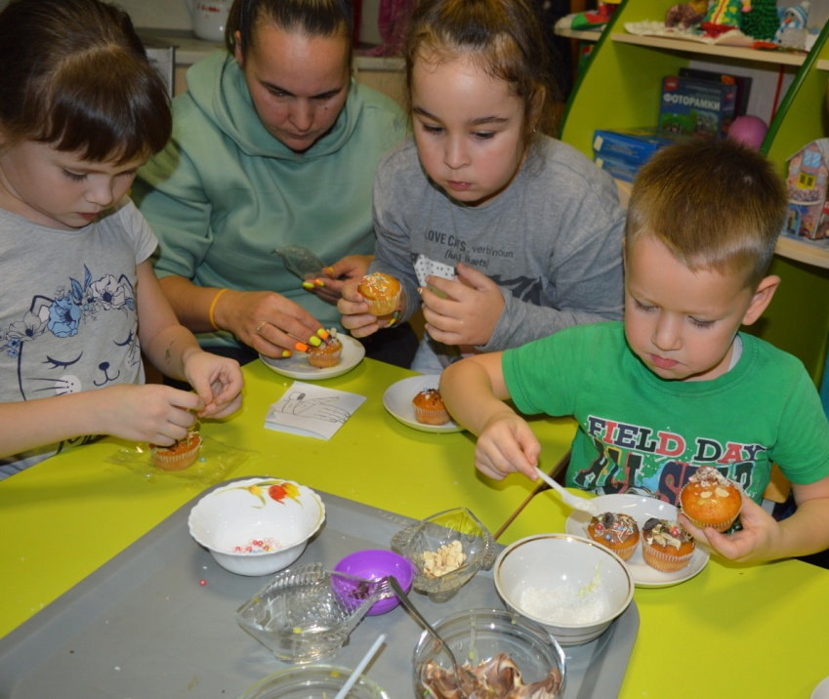
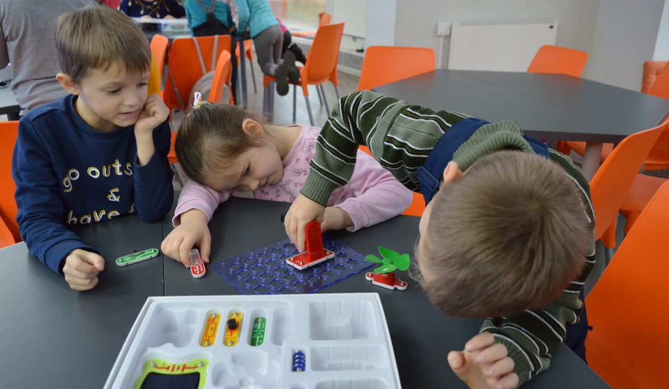
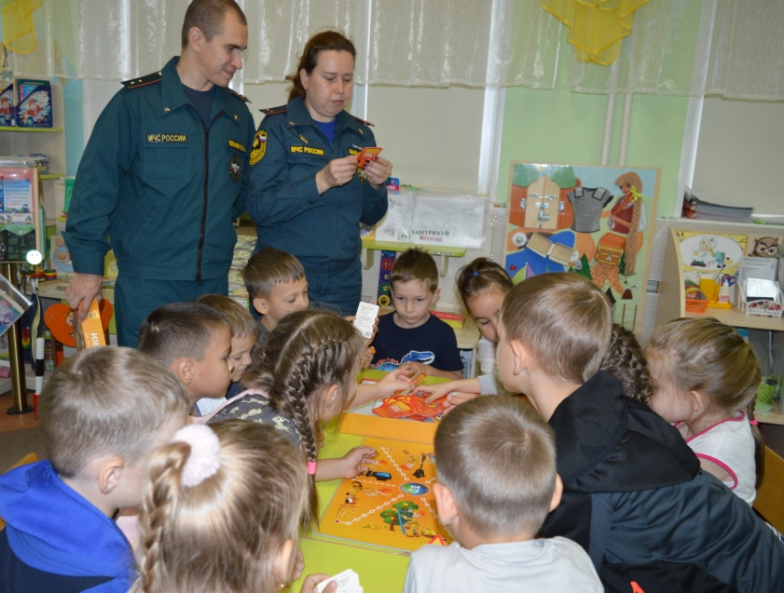
Совместная деятельность взрослого и ребёнка.
К этому направлению работы с детьми относятся игровая и продуктивная деятельность.

Slide 10
Формирование представлений дошкольников о мире труда и профессий – это актуальный процесс в современном мире, который необходимо строить с учётом современных образовательных технологий.
Технология проектной деятельности
Проектная деятельность – это деятельность с определенной целью, по определенному плану для решения поисковых, исследовательских, практических задач по любому направлению содержания образования.
Технология исследовательской деятельности
Исследовательская деятельность – это особый вид интеллектуально- творческой деятельности, порождаемый в результате функционирования механизмов поисковой активности и строящийся на базе исследовательского поведения. Для исследовательской деятельности могут быть выбраны доступные и интересные детям старшего дошкольного возраста типы исследования: опыты (экспериментирование) – освоение причинно-следственных связей и отношений; коллекционирование (классификационная работа) – освоение родовидовых отношений при выполнении посильной работы).
Педагогическая технология организации сюжетно-ролевых игр
Игра – это самая свободная, естественная форма погружения в реальную (или воображаемую) действительность с целью её изучения, проявления собственного трудовоого воспитания..
Технология интегрированного обучения
Интеграция – это состояние (или процесс, ведущий к такому состоянию) связанности, взаимопроникновения и взаимодействия отдельных образовательных областей содержания дошкольного образования, обеспечивающее целостность.

Slide 11
Предметно-развивающая среда в целях ранней профориентации
Для организации работы по ознакомлению детей с трудом взрослых в группах необходимо создать предметно – развивающую среду. Для этого оформляются специальные центры по ознакомлению с трудом взрослых с игровыми модулями, сюжетно-ролевыми играми, дидактическими играми, наглядным материалом. В таких центрах ребенок может упражнять себя в умении наблюдать, запоминать, сравнивать, действовать, добиваться поставленной цели в своей самостоятельной деятельности. .Каждый центр представляет собой специальную развивающую предметно- пространственную среду с учётом специфики каждой возрастной группы детей и создаёт условия для игрового сюжета.

Slide 12
Младшая группа
Формирование базовых понятий о взрослом труде (знакомство с работой младшего воспитателя, медсестры, врача, водителя, повара).
Содействие развитию игр с отражением работы взрослых и их простейших действий (например, шофер сидит за рулем машины, везет пассажиров или груз).
Формирование у детей в процессе игры навыков взаимодействий с партнерами.

Slide 13
Средняя группа
Дополнение и углубление представления воспитанников о работе сотрудников ДОУ.
Дальнейшее знакомство детей с разными профессиями (кассир, почтальон, охранник, учитель и так далее). Обогащение сюжетно-ролевых игр о видах деятельности, побуждение воспитанников к самостоятельному моделированию ситуаций. Воспитание интереса к играм строительно-конструктивного направления.
Привлечение детей к сооружению различных построек (например, мостов, домов, магазинов, гаражей и прочих). Помощь ребенку в социальных взаимоотношениях (выбор понравившегося образа, профессии), развитие эмпатии

Slide 14
Старшая группа
Расширение имеющихся представлений о разных профессиях. Акцент внимания на результатах труда и значимости для общества.
Обобщение знаний детей о строительных и аграрных профессиях: плотник, маляр, каменщик, комбайнер, овощевод, животновод и так далее.
Воспитание уважительного отношения к человеку, который работает и приносит пользу обществу, а также желания трудиться.
Формирование способности к творческой комбинации различных событий в процессе создания нового игрового сюжета игры. Развитие умения взаимодействовать в этом с партнером.
Отражение в играх моментов из реальности (поликлиника, супермаркет, салон красоты, школа, почтовое отделение) и из сказок, мультфильмов, собственных фантазий. 7 лет Подготовительная к школе
Расширение представлений воспитанников о технологическом прогрессе – в частности об устройствах и машинах, которые помогают человеку в быту и на производстве (принтер, компьютер, робот-пылесос, стиральная и посудомоечная машины, медицинское оборудование и так далее).
Выборочное знакомство детей с профессиями автомобильной, аэрокосмической, агроиндустриальной, химической и медико-фармацевтической сфер (с учетом региональных особенностей).
Углубление представлений о разных видах деятельности (учитель, спасатель, ученый и так далее).

Slide 15
Подготовительная к школе группа
Обогащение кругозора воспитанников информацией о разновидностях работы на производстве (строительство, шитье, изготовление пищевых продуктов, электроники), а также сервисного труда (в торговле, медицине, общественном питании и так далее). Объяснение взаимосвязи между разными профессиями (например, фермер и машиностроитель, фермер и продавец).
Дальнейшее насыщение содержания игр профориентационной направленности. Развитие у детей умения самостоятельно определяться с темой игры, строить сюжет на основе информации, полученной в процессе наблюдения за трудом окружающих.
Формирование умения выстраивать новые игровые сюжеты, согласовывая собственные идеи с партнерами.
Воспитание осознанного отношения и уважения к труду родителей и ближайших родных (бабушки, дедушки, дяди и тети).

Slide 16
Ознакомление детей с трудом взрослых относится к важным задачам дошкольного образования. Успех в данном направлении будет достигнут только при условии использования системно-деятельностного подхода.
Данный подход способствует активизации интереса детей к миру профессий, систематизации представлений и успешной социализации каждого ребёнка.

Slide 17
Спасибо за внимание

